Slide 1

Добровольческое агенство «Звёздный»
Ермаковский района

Slide 2
Описание:
Добровольческое агентство "Звёздный" занимается добровольческой деятельностью: адресная помощь семьям бойцов специальной военной операции, многодетным семьям, инвалидам и малообеспеченным, уборка памятных мест в Ермаковском районе, организация различных профориентационных акций, различные квартирники для молодёжи.

Slide 3
Результаты:
Помощь семьям бойцов СВО - более 50-ти семей;
Проведены различные субботники на территории Ермаковского района;
Организовано множество профориентационных акций;
Победа в краевом конкурсе "Территория Красноярский край" с проектом "Правнуки чтят и помнят".

Slide 4
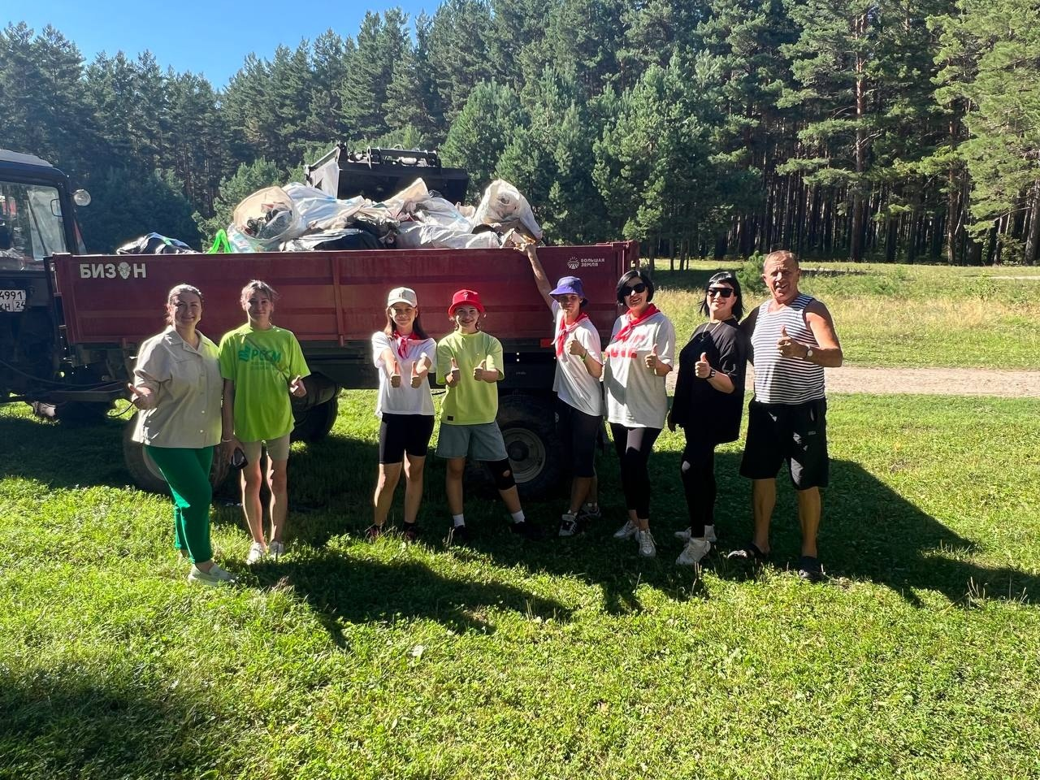
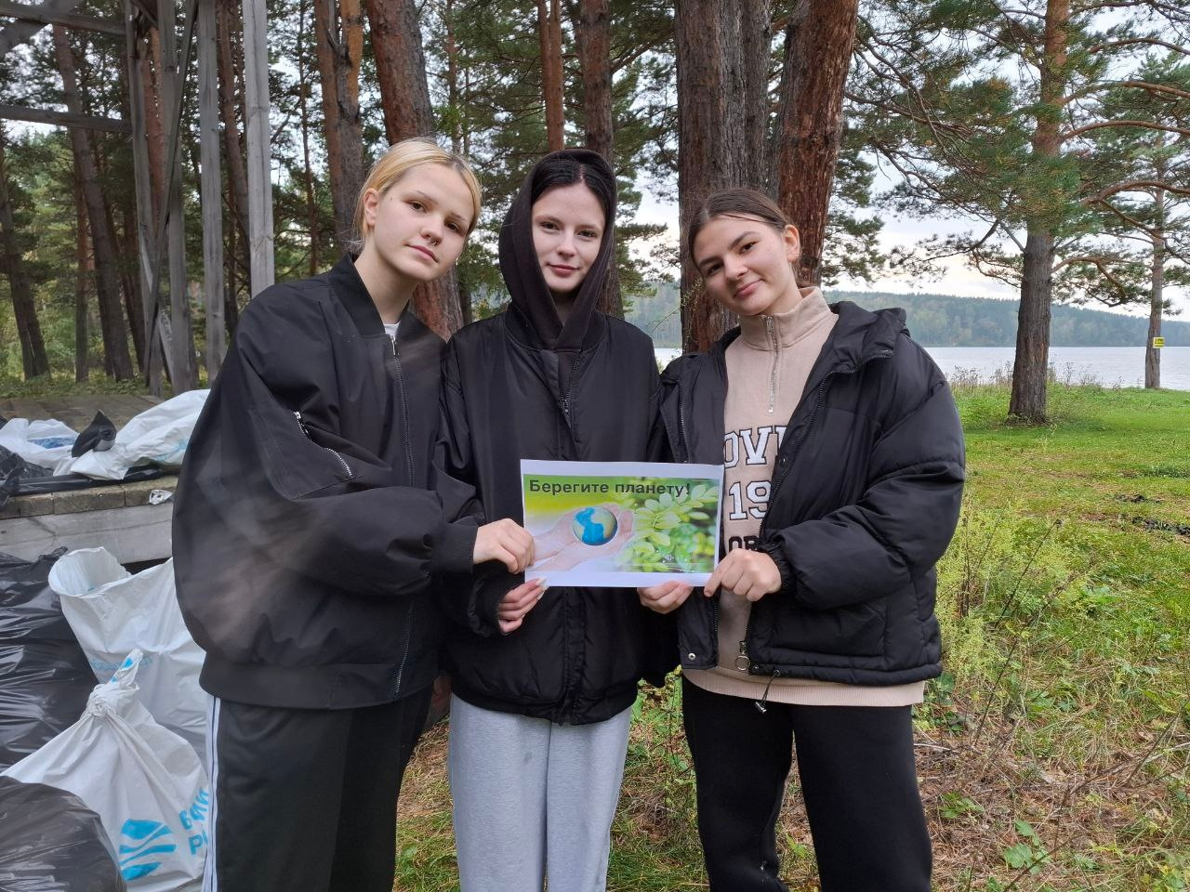
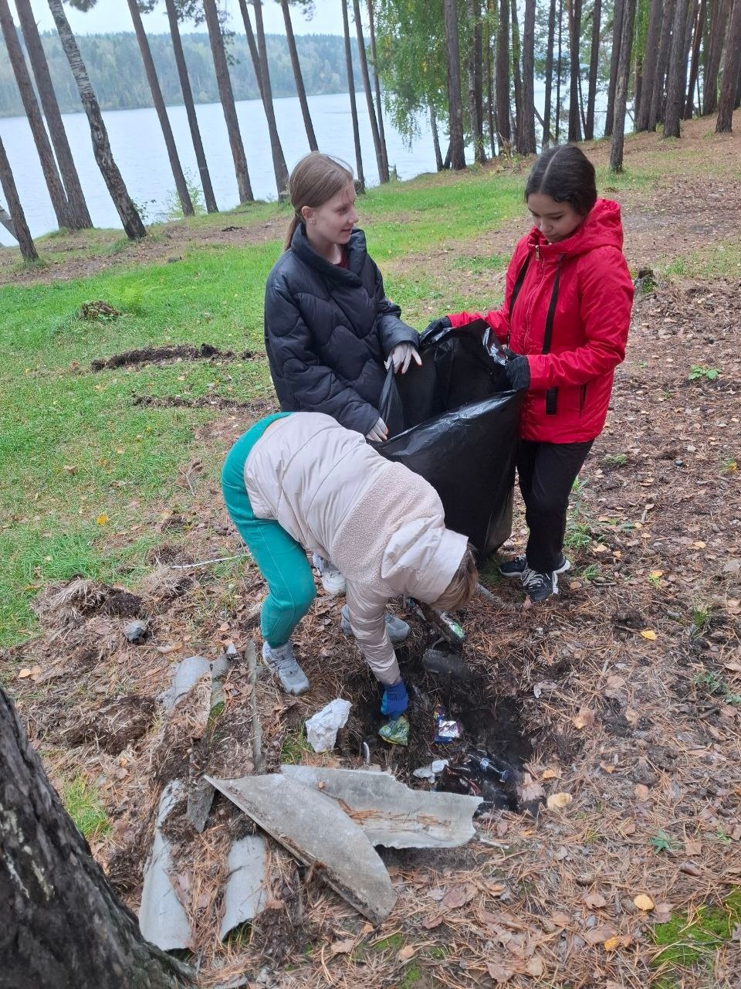
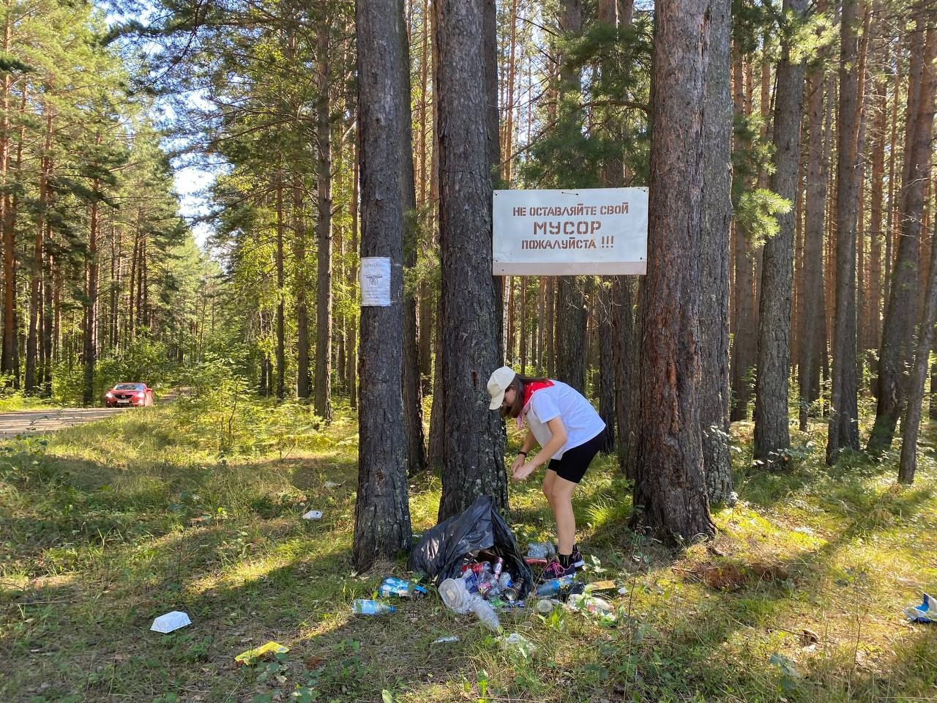
Субботники

Slide 5
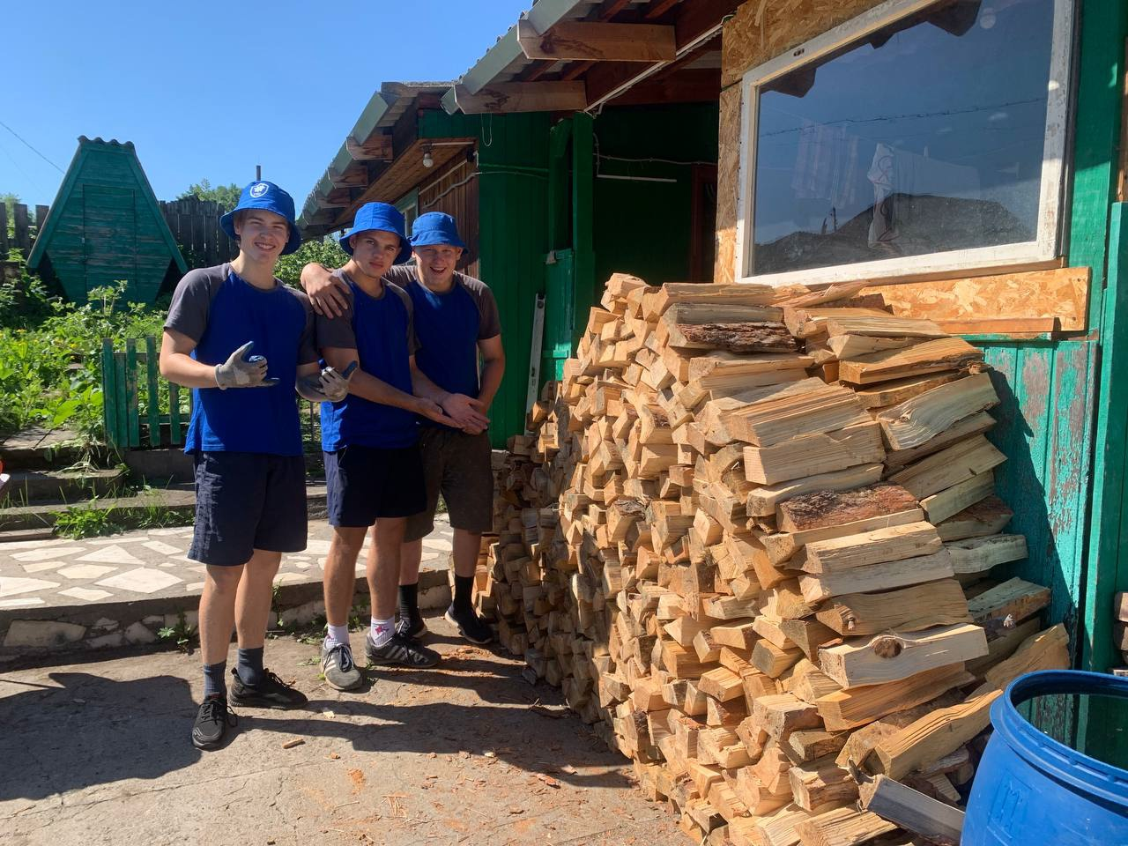
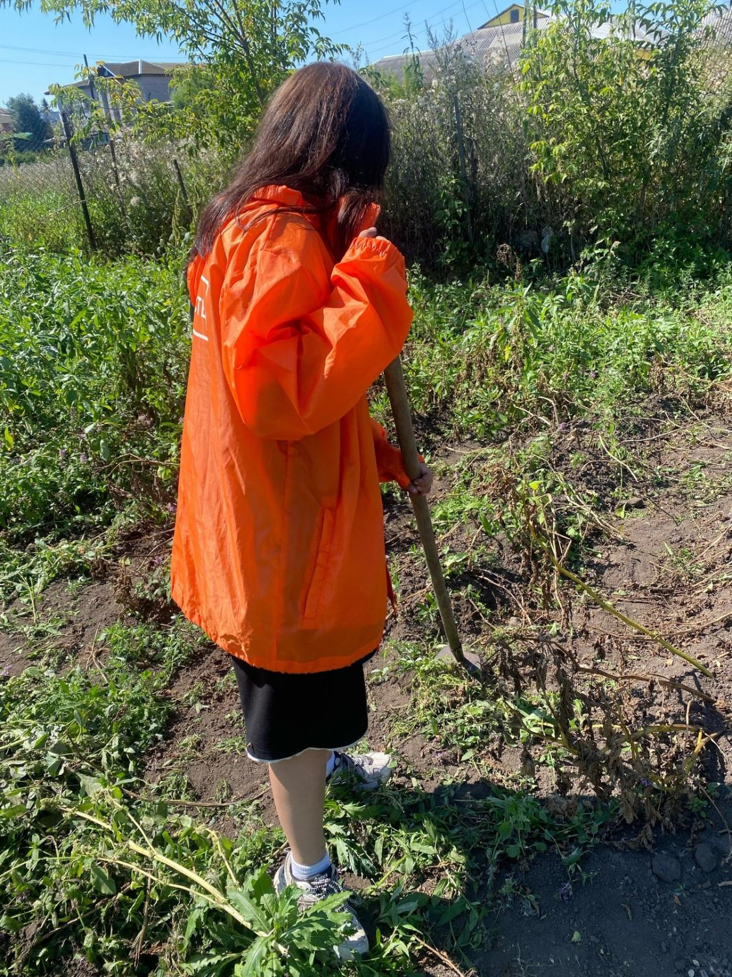
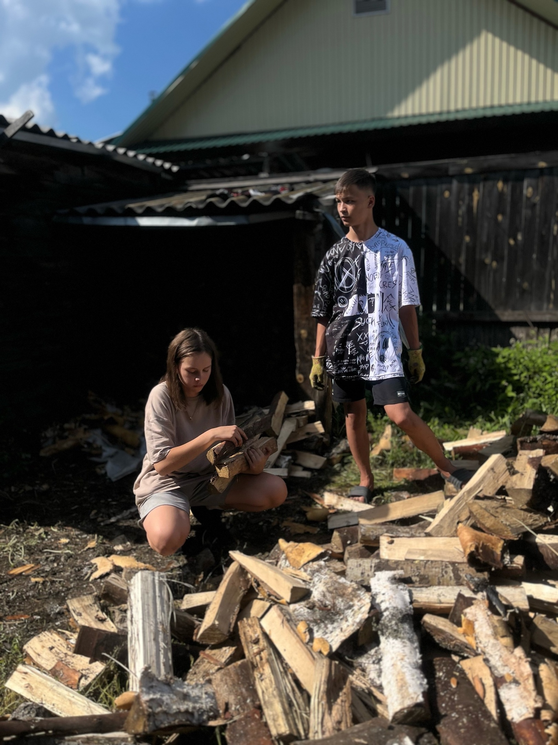
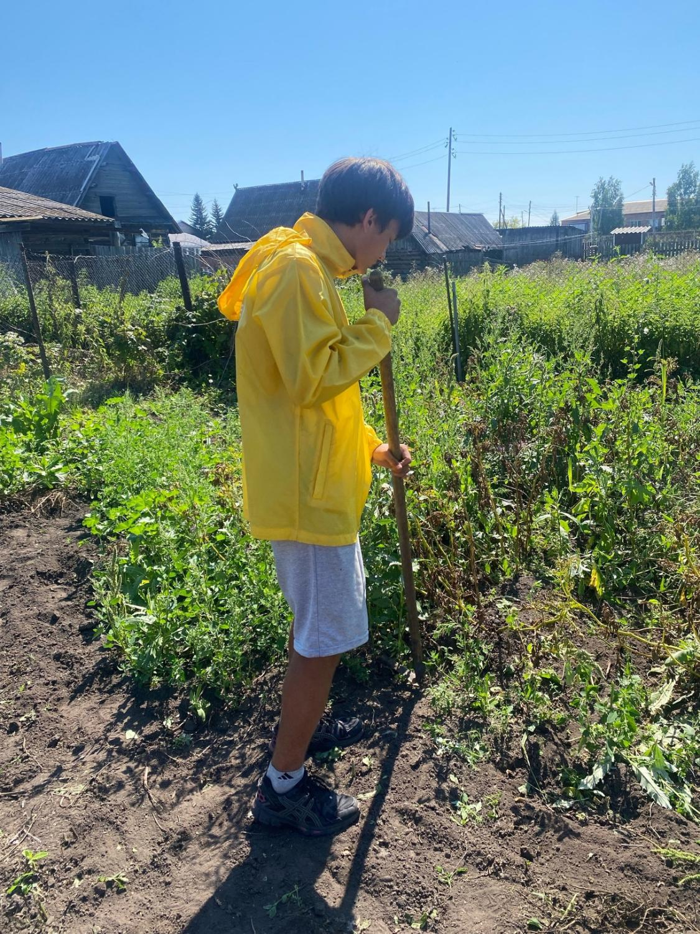
Адресная помощь

Slide 6
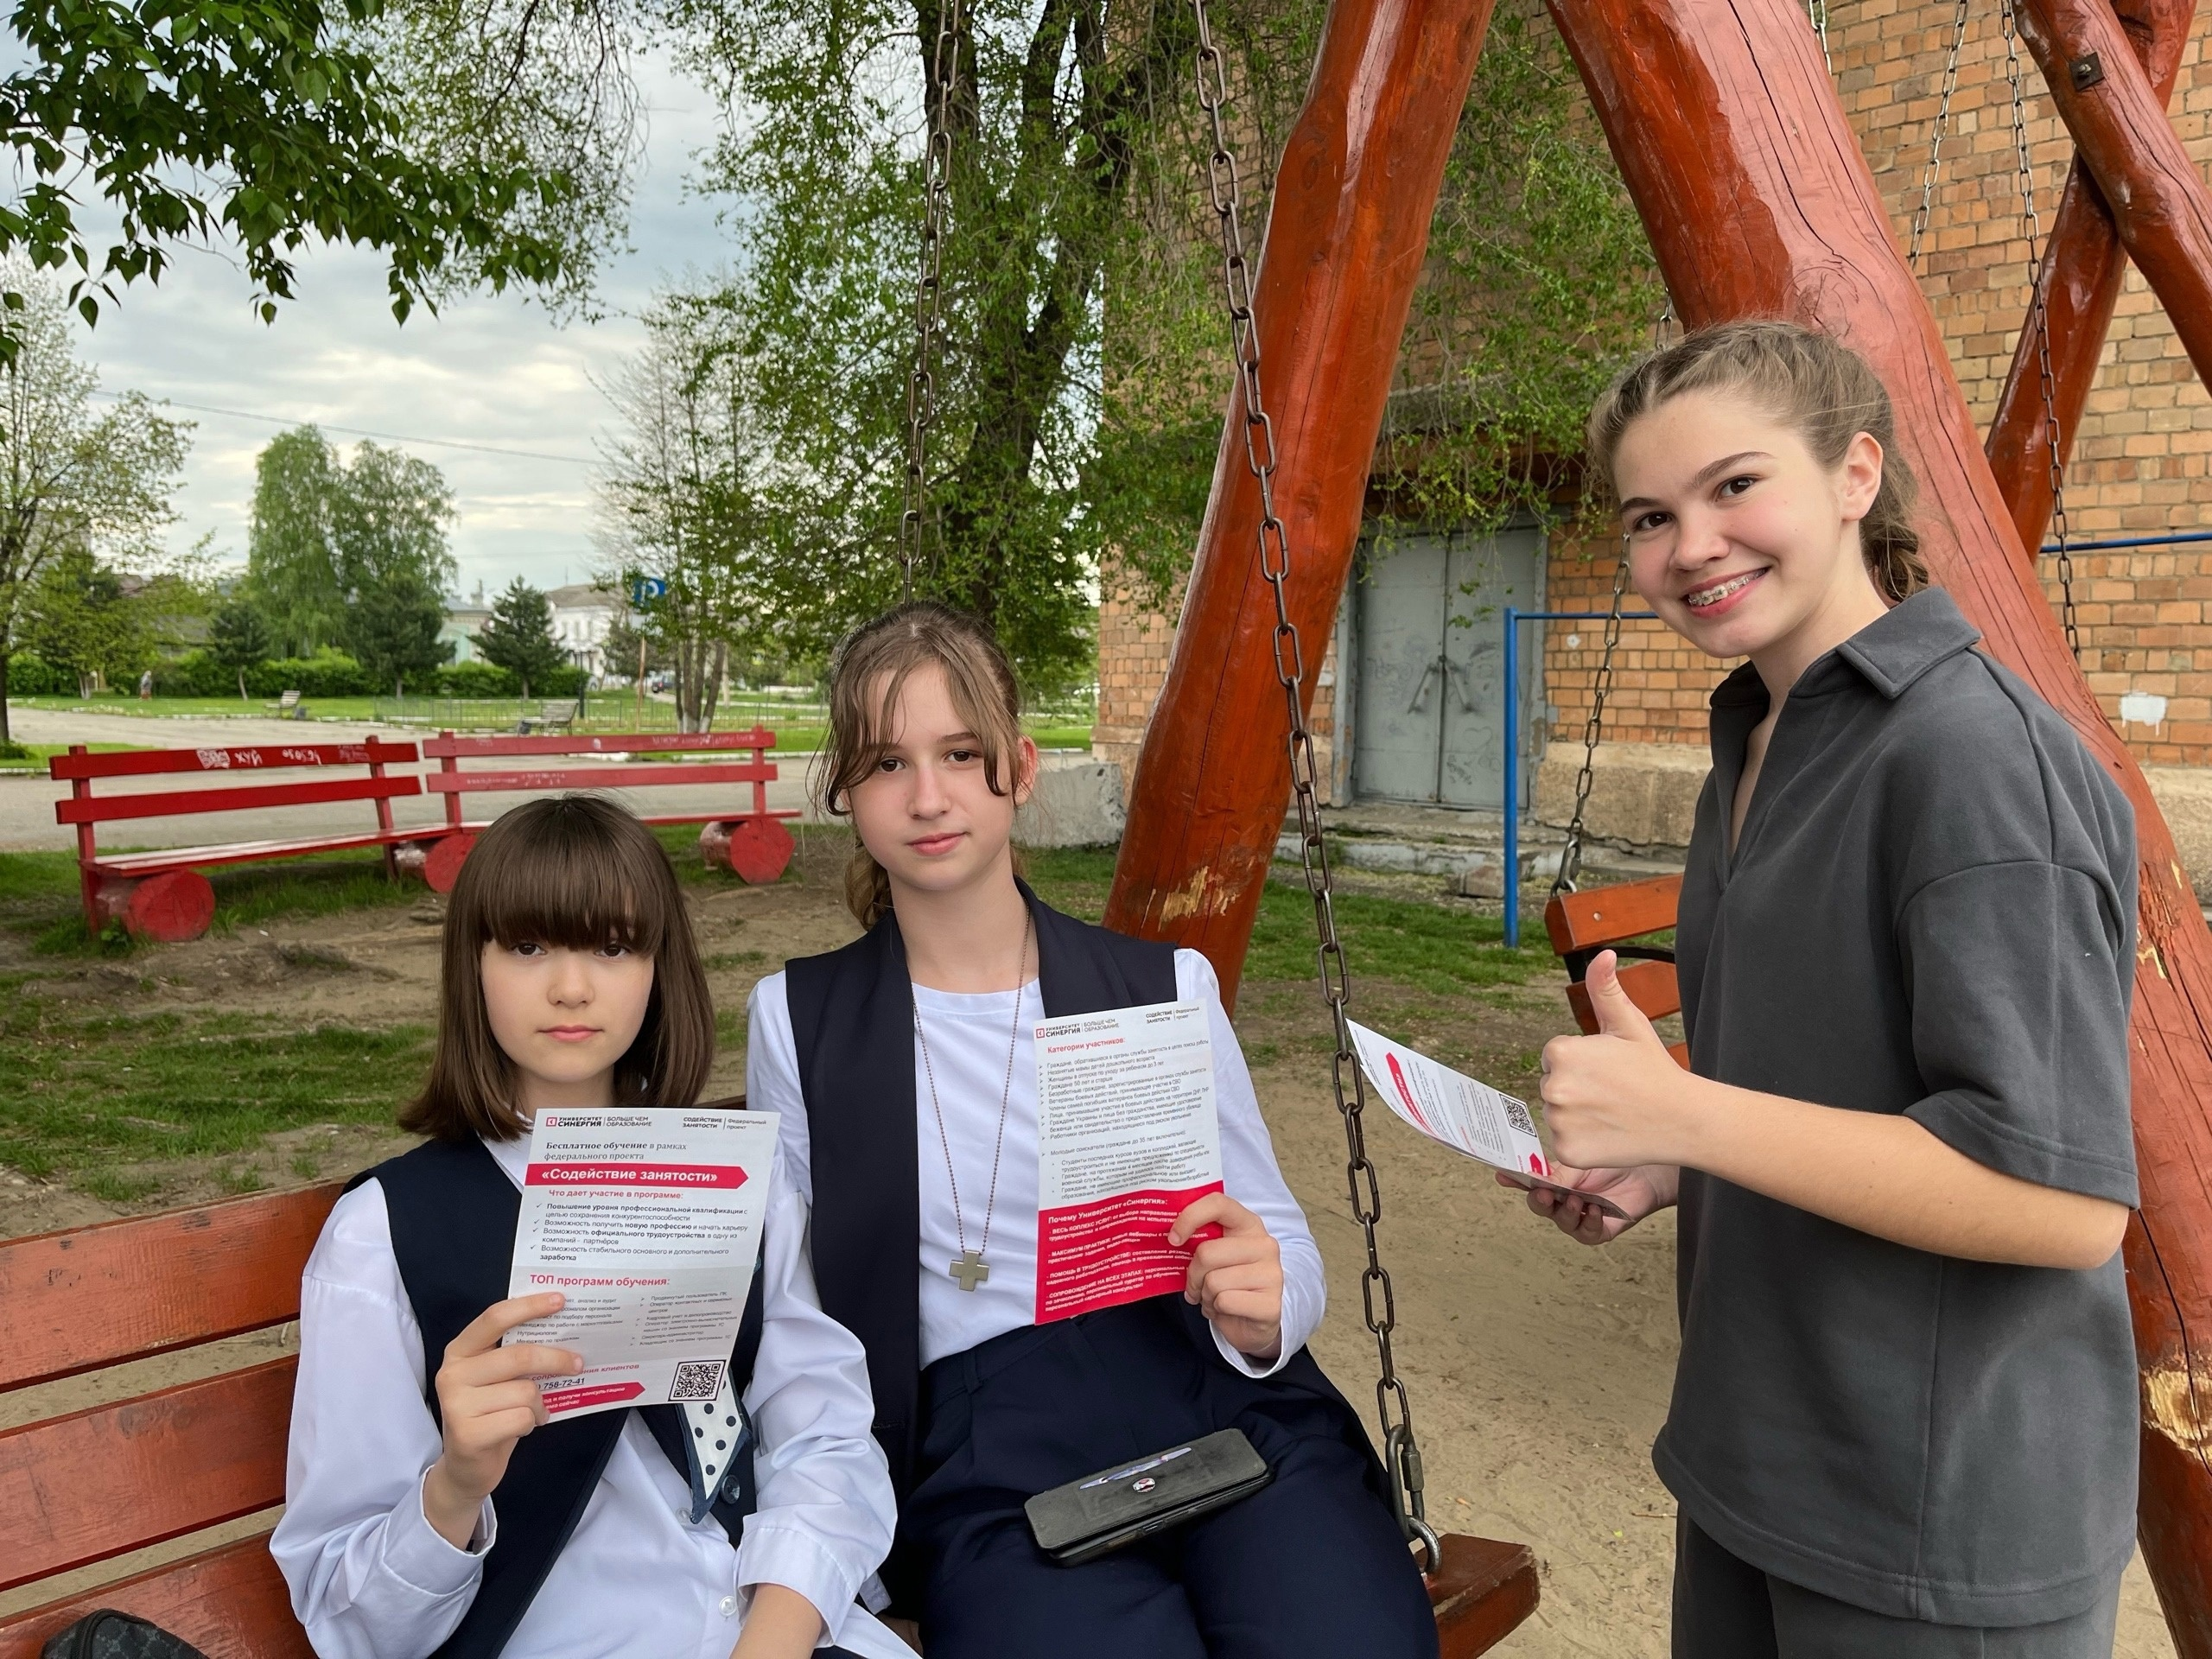
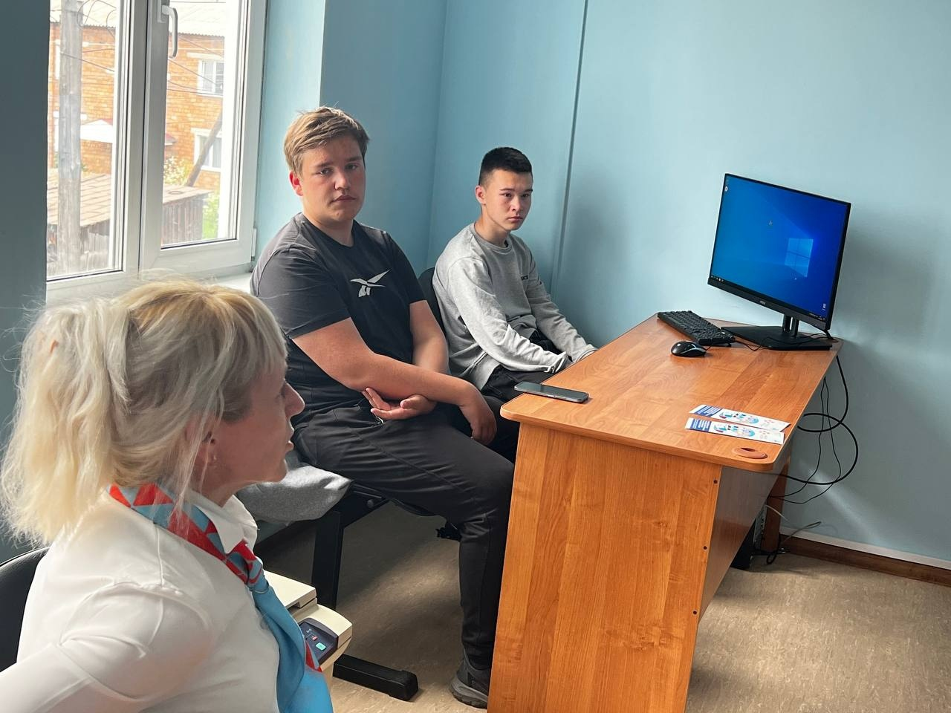
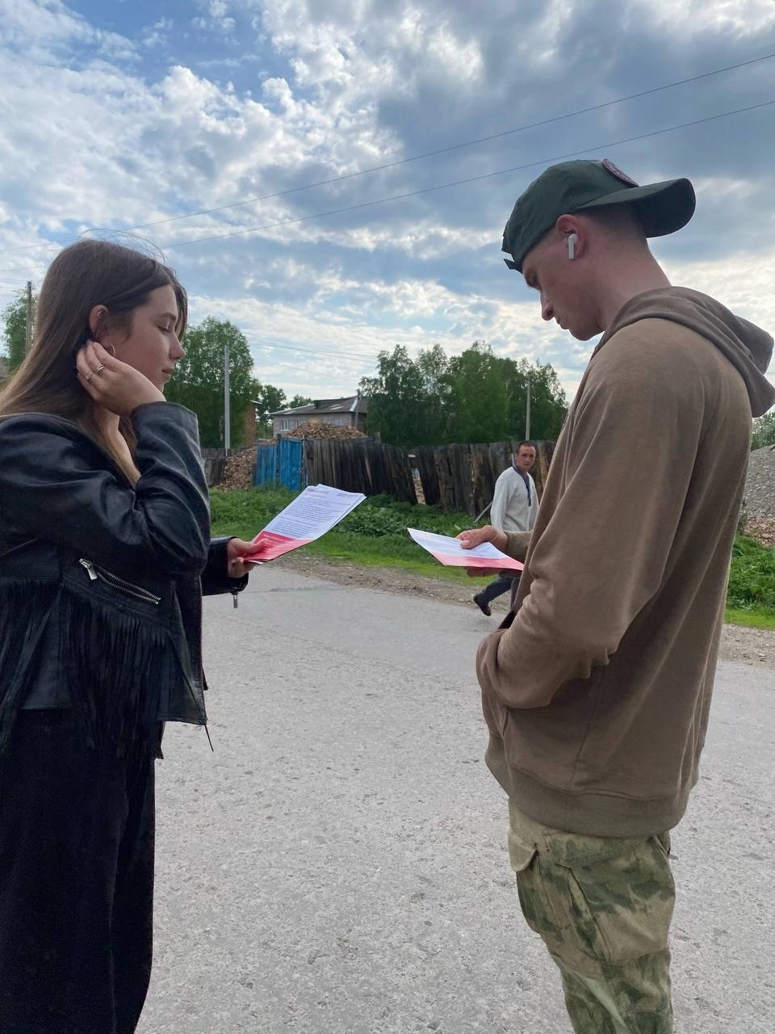
Профориентация:

